Slide 1
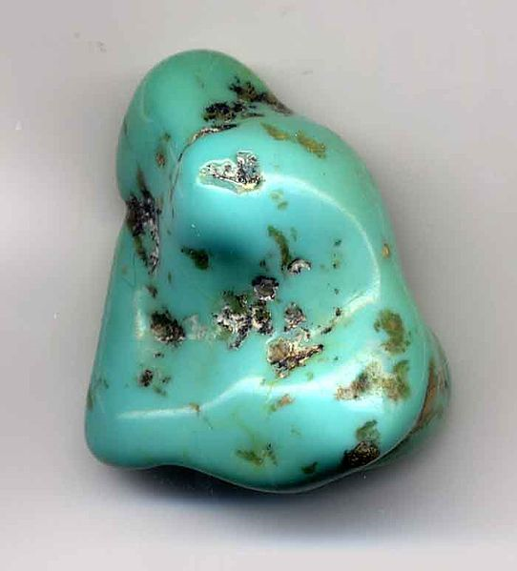
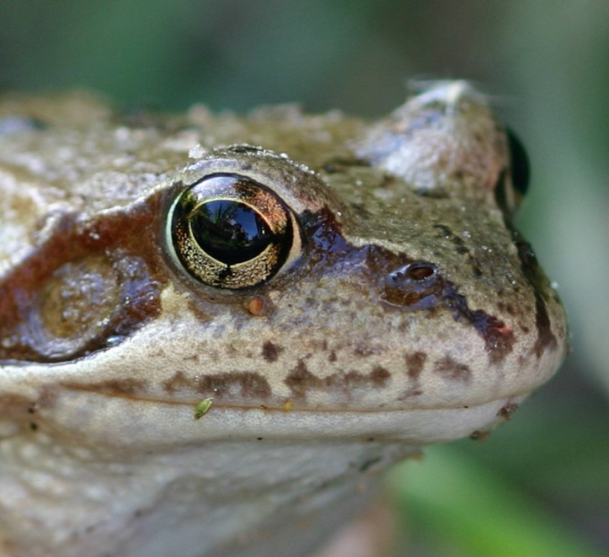
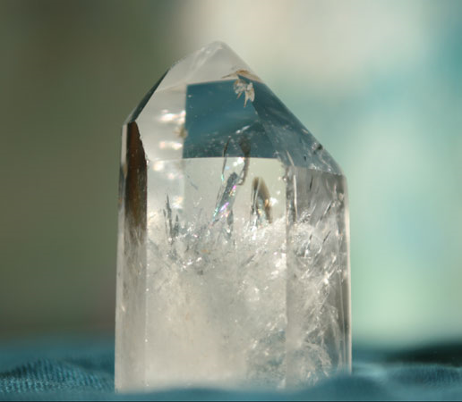
Признаки живого. Отличие живого от неживого.
Гуськова С.А.
Учитель биологии МОУ «Гатчинская СОШ №9 с углублённым изучением отдельных предметов»

Slide 2
Биология – наука о жизни
Ботаника
Зоология
Орнитология
Энтомология
Ихтиология
Микология
Альгеология
Вирусология
Микробиология
Биохимия
Биофизика
Морфология
Цитология
Генетика
Молекулярная биология
Эволюционное учение
Фенология
Анатомия
Физиология
Антропология
Экология

Slide 3
Общая биология занимается выявлением и изучением общих закономерностей жизни на всех уровнях её организации

Slide 4
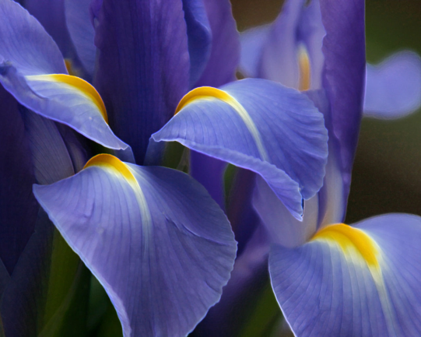
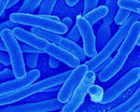
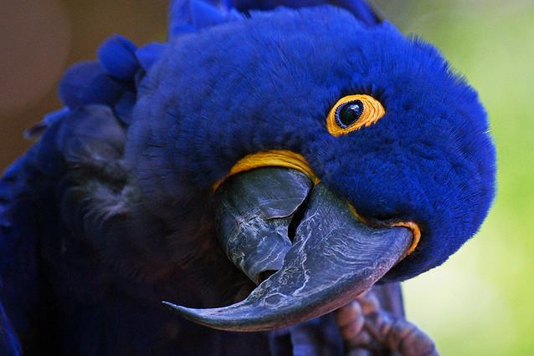
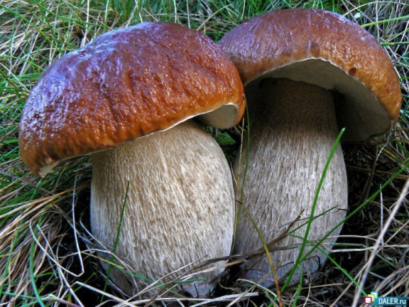
Вспомните:
Чем тела живой природы отличаются от тел неживой природы?
По каким признакам можно отличить животные, растения, грибы, бактерии?

Slide 5
Свойства живого:
1.Химический состав
(основные химические элементы, входящие в состав тел живой природы: углерод, кислород, водород, азот)
2.Обмен веществ и превращение энергии
(все тела живой природы – открытые системы)
3.Прерывистость
(различные уровни организации жизни связаны друг с другом)

Slide 6
Свойства живого:
4.Раздражимость – ответная реакция организма на любые раздражители.
5.Саморегуляция – способность организма поддерживать постоянство внутренней среды и обменные процессы.
6.Ритмичность
(биологические ритмы – периодические изменения интенсивности и характера биологических процессов и явлений)

Slide 7
Свойства живого:
7.Самовоспроизведение
8.Наследственность (способность организмов передавать свои признаки и свойства своим потомкам) и изменчивость (способность организмов изменять свои признаки под влиянием различных факторов)
9.Рост и развитие

Slide 8
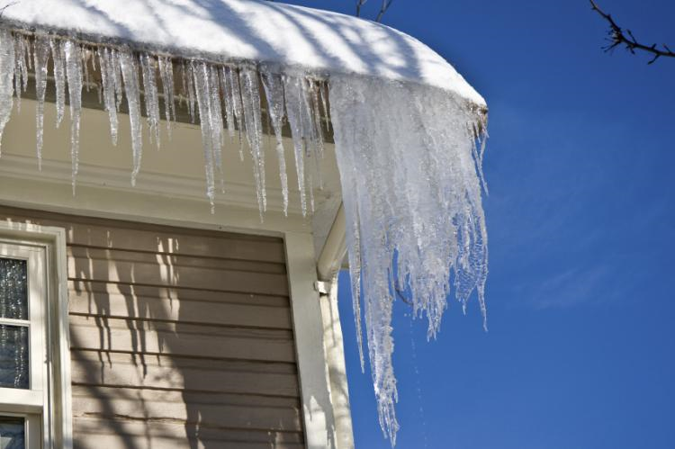
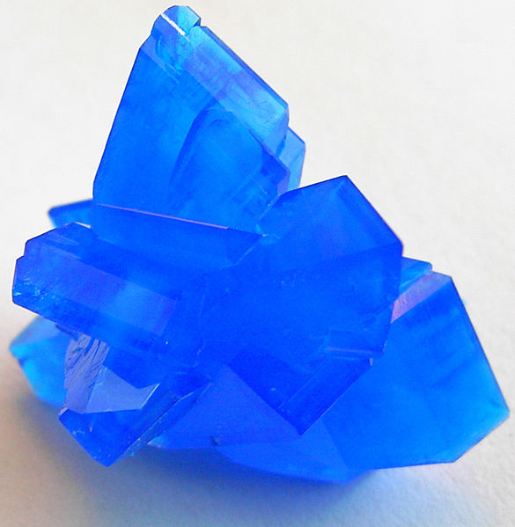
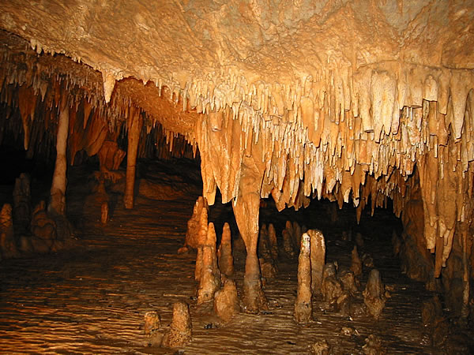
Рост кристаллов

Slide 9
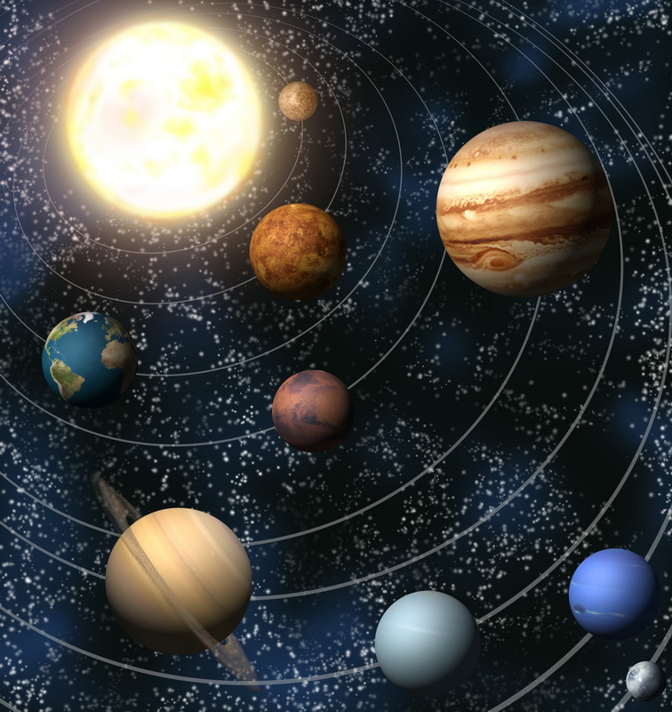
Развитие Солнечной системы

Slide 10
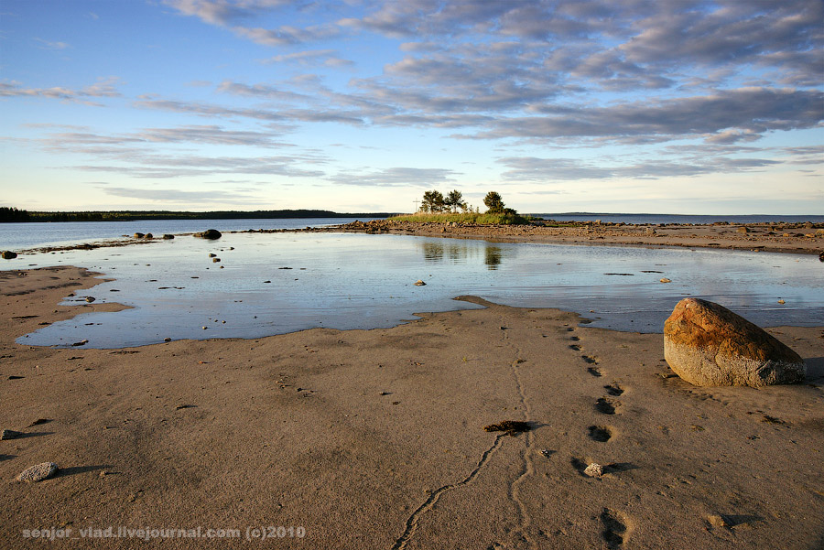
Ритмичность приливов и отливов

Slide 11
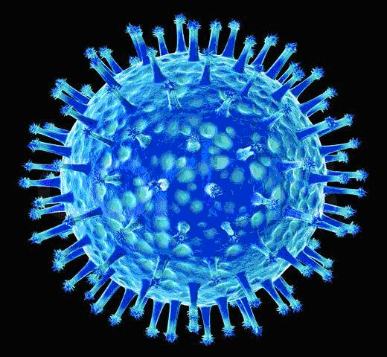
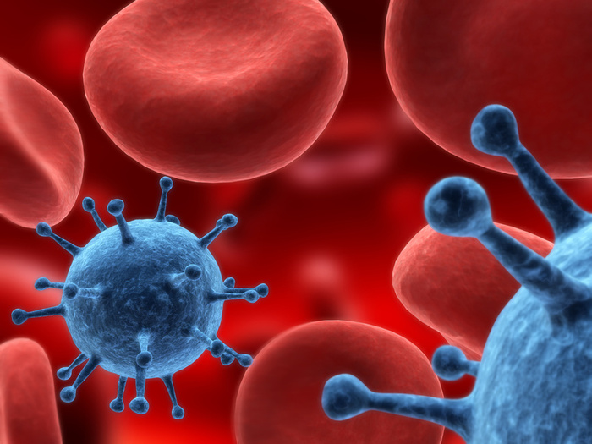
Царство Вирусов – организмы, находящиеся на границе между живой и неживой материей.
Свойства живого проявляют исключительно паразитируя в клетках организма-хозяина.

Slide 12
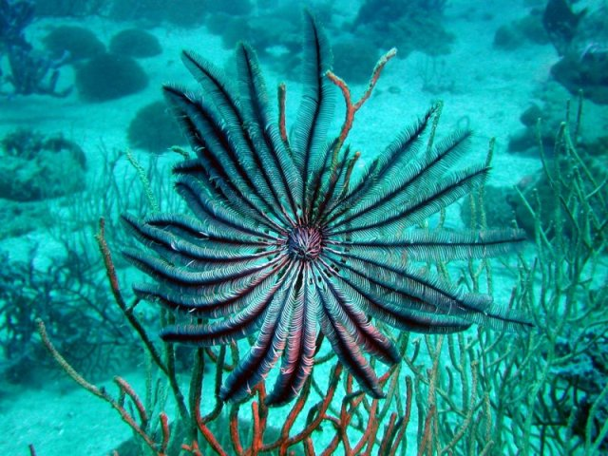
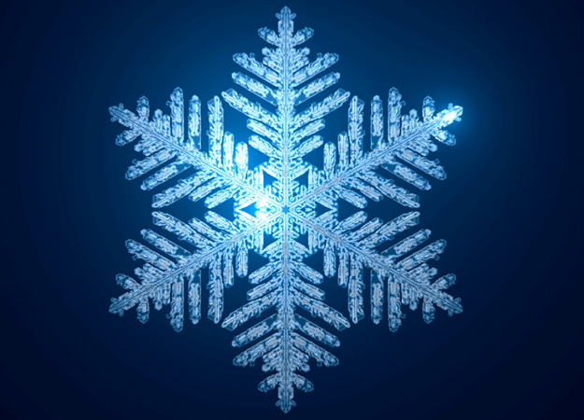
Только по совокупности признаков можно судить о том, является ли тело частью живой или неживой природы

